Slide 1
COMMENT PROTEGER UNE FEUILLE DE CALCUL
AVEC EXCEL

Slide 2
1°) POURQUOI PROTEGER UNE FEUILLE DE CALCUL ?
Logiquement, une feuille Excel aura des cellules dans lesquelles
on aura introduit des formules de calcul.
Si ces cellules ne sont pas protégées,
l’utilisateur peut involontairement les effacer.
Résultat :
Tout peut devenir faux !

Slide 3
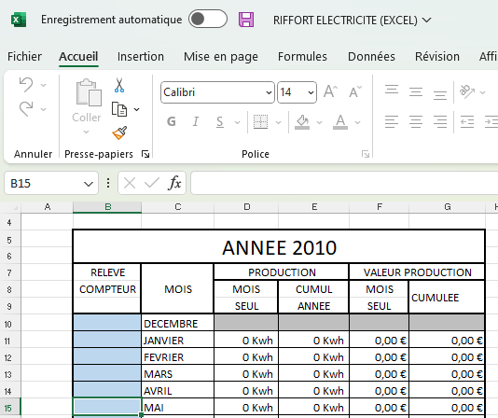
Exemple de feuille contenant des formules et des formats personnalisés de cellules
Dans ce tableau, toutes les cellules sont verrouillées, sauf les cellules sur fond bleu pour permettre la saisie des données de base.
Les cellules verrouillées
vont se remplir toutes
seules au fur et à mesure
que l’utilisateur remplira
les cellules sur fond bleu.

Slide 4
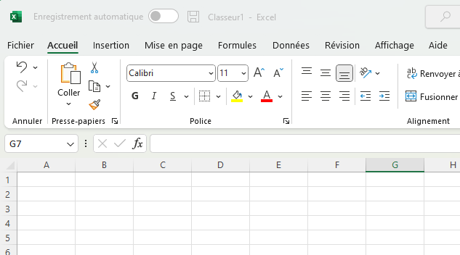
Pour protéger ou non des cellules, aller cliquer sur l’onglet « Révision »

Slide 5
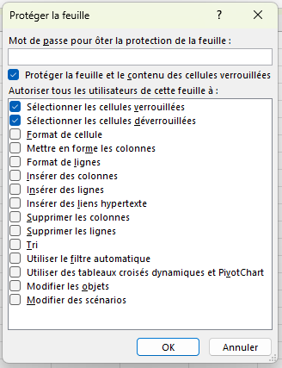
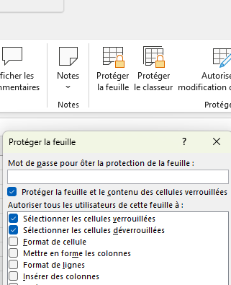
Ensuite, aller cliquer sur « Protéger la feuille »
Le tableau suivant apparaît
Si vous cliquez sur OK
Toutes les cellules de votre tableau seront bloquées.

Slide 6
En fait, en cliquant sur OK vous avez protégé toute la feuille de calcul d’EXCEL
Faites l’essai !
Il est rare que l’on ait besoin de protéger toute une feuille de calcul.

Slide 7
Ce qui est le plus intéressant, c’est de protéger des cellules contenant des formules de calcul.

Slide 8
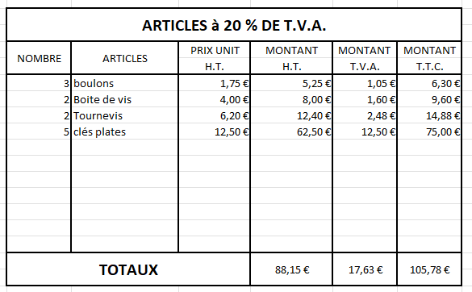
Si nous donnons le tableau ci-dessous à remplir à une tierce personne
Il serait prudent de protéger l’ensemble de ma feuille de calcul, excepté les cellules que devra remplir cette personne, soit les 3 premières colonnes uniquement :
(Nombre ; Articles et prix unitaire H.T.)

Slide 9
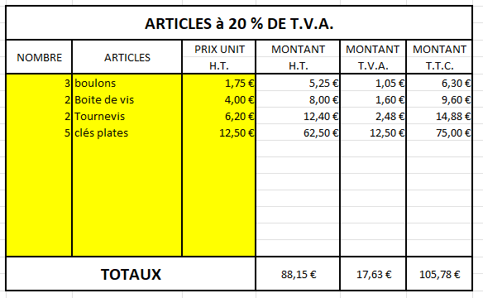
Mon tableau contient de nombreuses formules avec des formats de nombre spécifiques.
Pour protéger mes formules et tous mes formats, je veux que l’utilisateur final ne puisse avoir accès qu’aux cellules dont le fond est jaune.
Comment faire ?

Slide 10
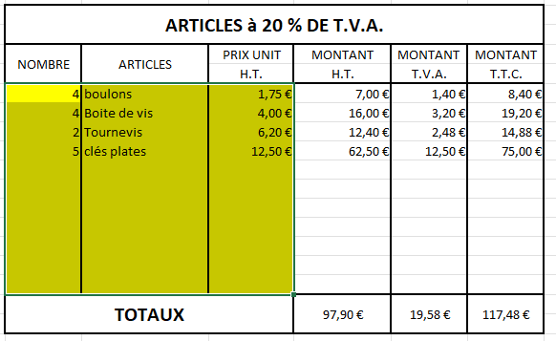
1°) Je balaye toute les cellules sur fond jaune.
2°) Je fais un clic droit sur l’une
d’entr’elles
3°) Dans la boîte de dialogue qui s’ouvre cliquer sur :
‘Format de cellule’

Slide 11
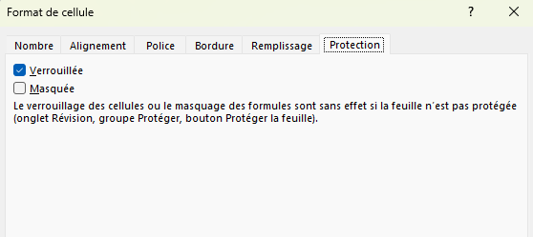
Nous voyons dans ‘Protection’ de l’onglet ‘Format de cellule’ que les cellules que nous avons balayées sont Verrouillées.
Il faut les déverrouiller en cliquant sur la case bleu

Slide 12
Dans l’onglet Révision, cliquer sur : ‘Protéger la feuille’

Slide 13
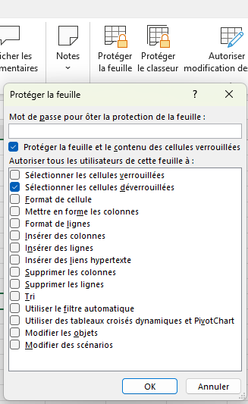
1°) IL est possible de mettre un mot de passe
Mais ce n’est pas obligatoire.
2°) Il faut que les cases :
- Protéger la feuille
- et la case sélectionner les cellules déverrouillées soient cochées en bleu.
3°) Il faut cliquer sur OK et le résultat souhaité sera obtenu.
L’utilisateur ne pourra écrire que dans les cases en jaune.

